Slide 1
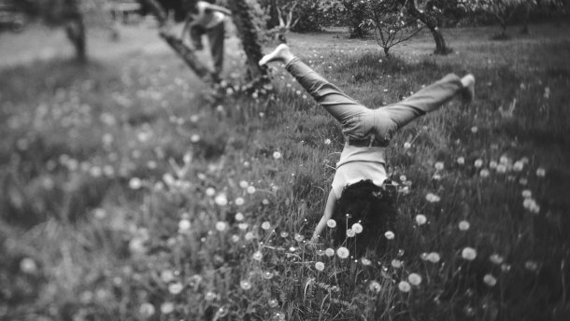
Promoviendo relaciones respetuosas en el aula

Slide 2
Contenidos sesión 2
Explorando los resultados de algunas intervenciones más tradicionales: El gigante competente
Una vuelta más a los castigos y los premios: “Cuidado con lo que funciona”
Algunas herramientas “cotidianas” con enfoque “positivo.
Conociéndome, entendiéndome: la carta alta.
Las “claves” para el profesorado.
Proceso de cambio
“Maestr@s ayudando a maestr@s”

Slide 3
Si exploramos los resultados de usar gritos, amenazas o castigos, encontramos...
Los comentarios negativos tienen un impacto en el alumnado y en su conducta.
El alumnado está continuamente tomando decisiones, muchas veces de manera inconsciente, ante las acciones de los adultos, decisiones sobre sí mismos, sobre los demás y sobre el mundo.
Intervenciones basadas en comentarios negativos, amenazas o castigos sólo detienen momentáneamente la conducta, pero no solucionan.
Perdemos la oportunidad de enseñar al alumnado habilidades para la vida.
Los comentarios negativos y los castigos y amenazas tienen un efecto a largo plazo: las relaciones se rompen y el alumnado toma decisiones negativas sobre ellos mismos, los adultos y la escuela / instituto.

Slide 4
… ¿y los premios?
Las recompensas deterioran la tarea o la acción al situar el premio en el centro y presentarlo como más importante.
Pueden conllevar una “obediencia” temporal, pero no ayudan a desarrollar compromiso y responsabilidad en el alumnado.
Los premios se usan para controlar al alumnado y crean relaciones jerárquicas superiores e inferiores.
Pierden eficacia: el alumnado pierde interés por la recompensa o pide otras más “grandes·.
Los premios son manipuladores: cada uno intenta conseguir lo que quiere, profe y alumno.
Promueven el egocentrismo en el alumnado: “qué consigo yo con esto”
Son desalentadoras: sólo se consigue el premio si se termina cierta tarea, el proceso pierde valor. Al no conseguir el premio, el alumno lo vive como un castigo.
Deterioran la motivación intrínseca: el alumnado no tiene la oportunidad de desarrollar interés por la actividad por mérito propio. El alumnado no se siente capaz y responsable.
Perdemos la oportunidad de enseñar al alumnado habilidades para la vida. El niño se preocupa más por el premio que por el valor intrínseco de tomar la decisión apropiada o la actividad en sí.

Slide 5

        Algunas herramientas “cotidianas”
        para profes “positivos

Slide 6
Preguntas “qué” y “cómo”: Explorar el mundo del alumnado
Preguntar / Decir: Alternativas a las órdenes.
Enfoque en soluciones
Instrucciones en positivo
Círculos de ánimo para profes: Obtener ayuda y ánimo.

Slide 7
Un cambio de paradigma…
Imagina que eres un niño, una niña y entras en un aula donde…
L@s maestr@s no utilizan ni castigos ni recompensas.
Se enfocan en soluciones y te involucran en esa búsqueda de soluciones.
No te imponen consecuencias sino que te animan a reflexionar sobre las consecuencias de tu comportamiento y cómo afecta a los demás y a ti.
Se ven los errores como oportunidades para aprender.
Se te dan herramientas de autocontrol y se te permite estar un “tiempo fuera positivo” para sentirte mejor, reconectar contigo y estar list@ para aprender y estar en grupo.
¿Cómo te manejarías en este aula?

Slide 8
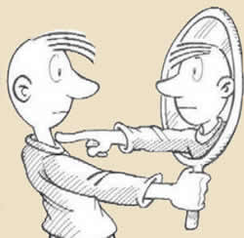
Conociéndome, entendiéndome:
LA CARTA ALTA

Slide 9
Carta Alta: CONTROL
CARTA ALTA | Ventajas en la enseñanza | Desventajas en la enseñanza | Quizás necesites practicar...
CONTROL (Águila) | Puedes enseñar a los niños y niñas: - Habilidades de organización. - Habilidades de liderazgo. - Perseverancia - Asertividad. - Ley y orden. | - Rigidez. - Persona controladora - Puedes invitar a la rebeldía y a la oposición o a la complacencia no saludable. | - Dejar ir. - Ofrecer opciones. - Preguntar qué y cómo. - Involucrar a los niños en las decisiones - Reuniones de clase.

Slide 10
Carta Alta: COMPLACENCIA
CARTA ALTA | Ventajas en la enseñanza | Desventajas en la enseñanza | Quizás necesites practicar...
COMPLACENCIA (Camaleón) | Puedes ayudar a los niños y niñas a ser: Amigables, considerados no agresivos. Pacifistas, complacientes, voluntarios,... | Pasan sobre ti y puedes caer en “guardártela” (“me la debes”) - Puedes invitar al resentimiento, a la depresión o a la venganza. | Tener fe en que l@s niñ@s pueden resolver sus propios problemas. Resolución conjunta de problemas. Honestidad emocional. - Reuniones de clase.

Slide 11
Carta Alta: COMODIDAD
CARTA ALTA | Ventajas en la enseñanza | Desventajas en la enseñanza | Quizás necesites practicar...
COMODIDAD (Tortuga) | Eres modelo para los niños y niñas en los beneficios de ser: - despreocupado - diplomático - predecible - disfrutar los placeres sencillos. | Eres tolerante por lo que puedes invitar a los niños y niñas a ser: - consentidos y demandantes. - Te interesas más por la comodidad que por lo que la situación necesita. | - Crear rutinas. - Establecer metas. - Resolver problemas conjuntamente. - Habilidades para la vida - Permitir a los niños experimentar las consecuencias de sus decisiones. - Reuniones de clase.

Slide 12
Carta Alta: SUPERIORIDAD
CARTA ALTA | Ventajas en la enseñanza | Desventajas en la enseñanza | Quizás necesites practicar...
SUPERIORIDAD (León) | - Eres modelo de éxito y logro. - Enseñas a los niños a evaluar la calidad. - Motivas a la excelencia. | - Sermoneas, predicas, esperas demasiado. - Produces sentimientos de incompetencia y fracaso. -Las cosas son correctas o incorrectas, no como posibilidades | - No quedarte en lo “correcto” - Entrar al mundo del niño y apoyar sus necesidades y metas - Amor incondicional. - Disfrutar del proceso y sentido del humor - Reuniones de clase en las que se valoran todas las ideas.

Slide 13
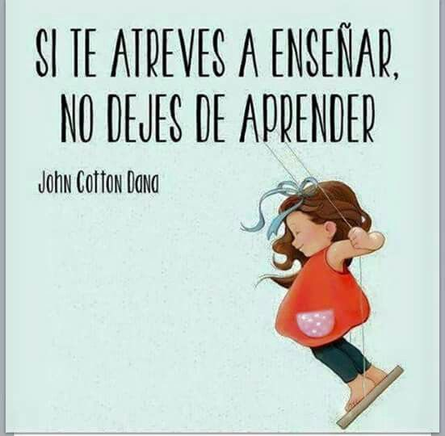
Las “claves” del profe “positivo”
ACTITUD
RESPONSABILIDAD
PRESENCIA
CONEXIÓN
AUTOCONTROL

Slide 14
ACTITUD
Lenguaje corporal , tono de voz,… respetuosos.
Escucha activa, empática,… Como me gusta que me escuche mi “amiga”.
Visión positiva del error: quiero ser mejor, no perfect@.
Amable y firme.

Slide 15
RESPONSABILIDAD
Asumir mi parte de responsabilidad: me miro y reflexiono sobre cómo he contribuido yo a llegar al punto en el que estamos.
No puedo cargar al alumnado con toda la responsabilidad del clima de clase.

Slide 16
PRESENCIA
Estar en “cuerpo y alma”.
Autocuidado.

Slide 17
CONEXIÓN
Conexión antes que corrección: el orden que no daña la relación.
Validar la emoción, tanto de los demás como mía.

Slide 18
AUTOCONTROL
Conocer cuáles son mis “estresores”, cuáles son las situaciones, los ingredientes que me hacen entrar en descontrol.
Entendiendo cómo funciona mi cerebro.

Slide 19
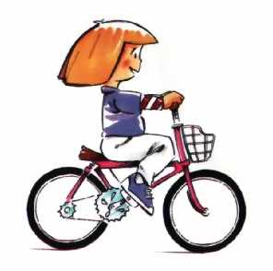
Proceso de cambio

Slide 20
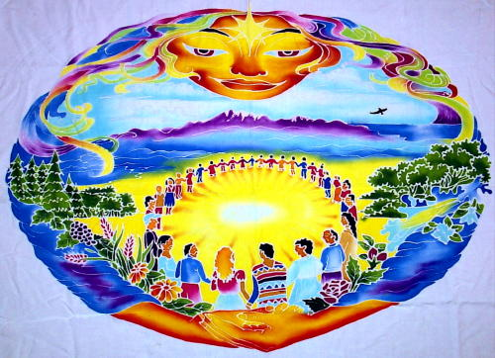
        Maestr@s ayudando a maestr@s:
        pasos para la solución de problemas

Slide 21
        El profe voluntario compartirá el curso, la edad y el nombre “ficticio” del alumno.
        Expón el problema en una línea: cuál es el título.
        Describe la última vez que ocurrió el problema. Qué dijiste e hiciste. Qué dijo e hizo el alumno. Qué ocurrió después.
        Qué estabas pensando. Cómo te sentiste (puede ayudar el cuadro de “metas erróneas).
        Compartir si hay alguien en el grupo que se ha sentido así alguna vez.
        Intenta adivinar la meta errónea del niño.
        (realizar juego de rol tal y como pasó).
        Lluvia de ideas del grupo: qué podría intentar. (el profesor voluntario sólo escucha).
        El profe voluntario elegirá una de las alternativas.
        (segundo juego de rol con la alternativa)
        Compartimos lo que hemos aprendido del proceso.

Slide 22
A tener en cuenta…
Aprendemos mejor cuando nos sentimos mejor.
Construir una relación basada en la empatía, el respeto mutuo y la responsabilidad es fundamental.
Los niños y niñas necesitan límites y hay diferentes maneras de marcar esos límites. Una opción: desde la amabilidad y la firmeza.
La cooperación y el protagonismo del alumnado son piezas fundamentales.
La persona es mucho más que comportamiento.
Si el alumnado posee habilidades socio-emocionales los problemas de disciplina se reducen.
Disciplina Positiva aporta gran cantidad de herramientas concretas de intervención, que permite al profesorado crear un clima positivo y disfrutar de su trabajo
Sin miedo, sin culpa los niños y niñas están más dispuestos a cooperar.

Slide 23
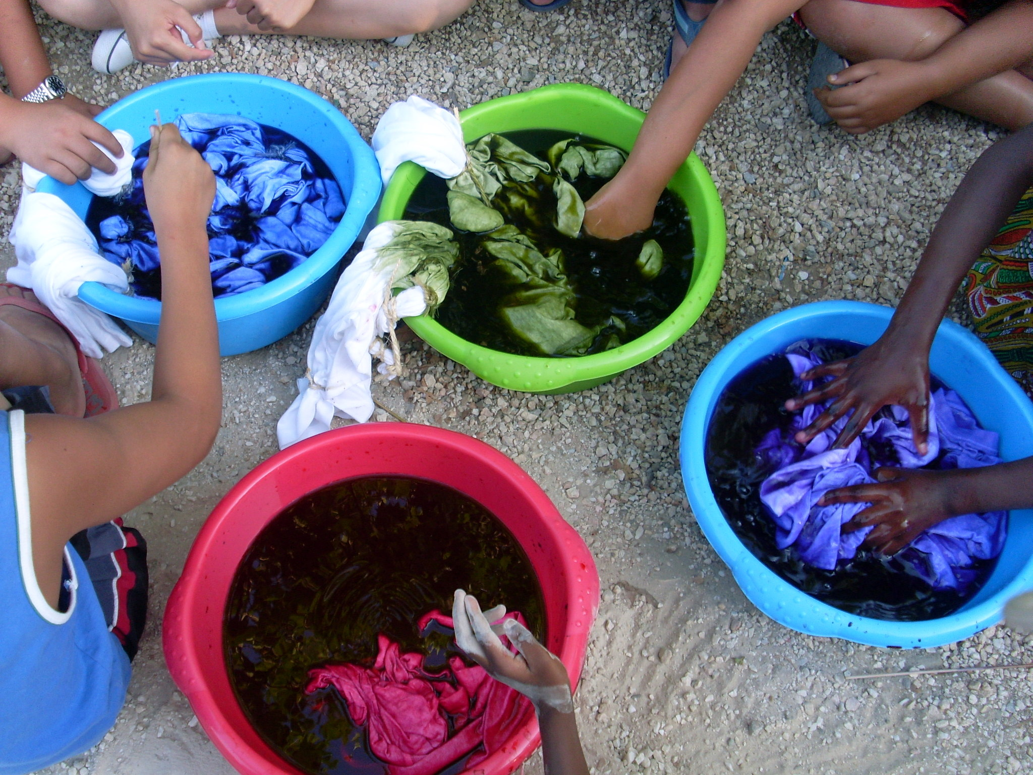
¡Otra educación es posible y necesaria!
Lucía Infantes Aguado
Educadora y terapeuta gestalt

